Slide 1
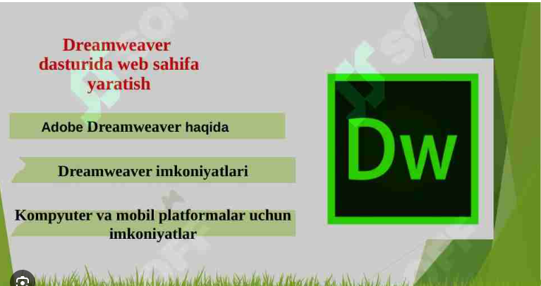
Dreamweaver dasturida web-sahifa yaratish
Ushbu taqdimotda Dreamweaver dasturining asosiy oynasi, imkoniyatlari, murakkab tuzilmali saytlar yaratish, freymlar, obyektlar va havolalar bilan ishlash haqida so‘z yuritamiz. Dreamweaver zamonaviy web-dizayn uchun qulay va kuchli vositalarni taqdim etadi. Dastur interfeysi va funksiyalari bilan tanishib, samarali web-sahifalar yaratishni o‘rganamiz.

Slide 2
Dreamweaver interfeysi va asosiy elementlari
Interfeys tuzilishi
Asosiy vositalar
Dreamweaver interfeysi foydalanuvchi uchun qulay va moslashuvchan. Palitralar, menyu qatori, ko‘plab klaviatura kombinatsiyalari va panellar asosiy boshqaruv vositalaridir.
Menyu qatori
Ilovalar paneli
Hujjat sarlavhasi
Document va Coding panellari

Slide 3

Dreamweaver imkoniyatlari va afzalliklari
Keng imkoniyatlar
WYSIWYG muharriri
HTML, CSS, JavaScript, PHP va boshqa tillarni qo‘llab-quvvatlaydi.
“Nimani ko‘rsangiz, shuni olasiz” tamoyili asosida ishlaydi.
Kuchli interfeys
Yangi boshlovchilar va tajribali foydalanuvchilar uchun qulaylik yaratadi.

Slide 4
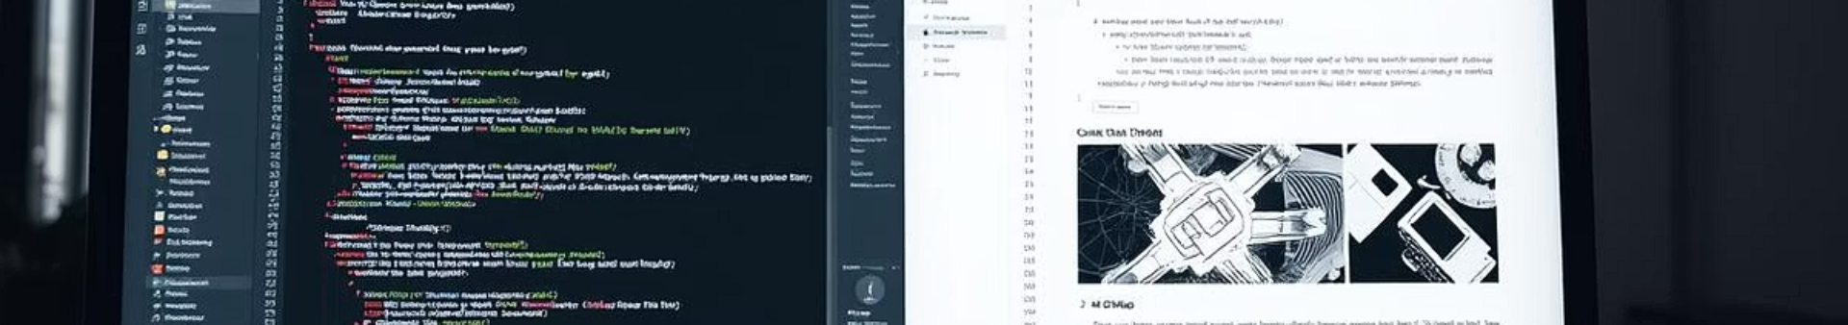



Ishchi rejimlar: Dizayn, Kod va Aralash
Dizayn rejimi
Brauzerda ko‘rinadigan holatda sahifani tahrir qilish imkonini beradi.
Kod rejimi
HTML va boshqa kodlarni to‘g‘ridan-to‘g‘ri tahrirlash uchun mo‘ljallangan.
Aralash rejim
Kod va dizaynni bir vaqtning o‘zida ko‘rish va tahrirlash imkoniyati.

Slide 5



Dreamweaver menyu va uskunalar paneli
Uskunalar paneli
Tez-tez ishlatiladigan buyruqlar va resurslarni chaqirish uchun mo‘ljallangan.
2
Menyu qatori
Fayllar, tahrirlash, ko‘rish, obyekt qo‘shish va boshqa buyruqlarni birlashtiradi.
1
Qo‘shimcha imkoniyatlar
3
Hujjat o‘lchamini belgilash, kodlarni tekshirish va brauzerda oldindan ko‘rish funksiyalari mavjud.

Slide 6
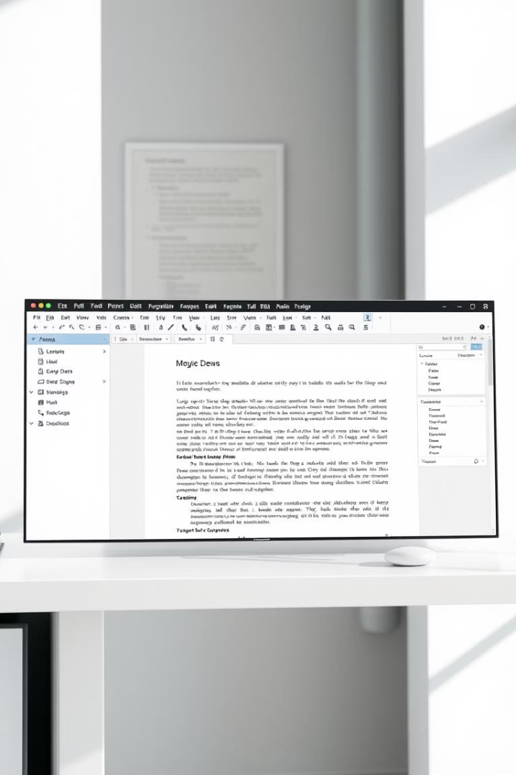
Hujjat oynasi va ishchi maydon
1
Hujjat oynasi
Matn, rasm, jadval va boshqa obyektlarni yaratish va tahrirlash uchun asosiy maydon.
2
Ishchi rejimlar
WYSIWYG, kod va aralash rejimlarda ishlash imkoniyati.
3
Ko‘p hujjat bilan ishlash
Bir vaqtning o‘zida bir nechta hujjatlarni alohida oynalarda ochish mumkin.

Slide 7
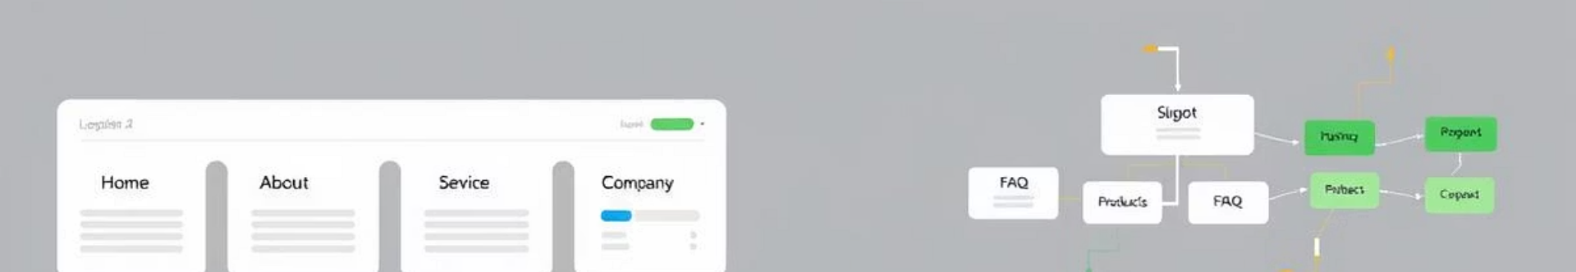



Sayt tuzilmasi va freymlar
Chiziqli tuzilma
Sahifalar ketma-ket bog‘langan, asosiy sahifa index.htm bo‘ladi.
Ierarxik tuzilma
Bosh sahifa va unga bog‘langan ichki sahifalar daraxtsimon tarzda joylashadi.
Ko‘p bog‘lanishli tuzilma
Har bir sahifa boshqa barcha sahifalar bilan bog‘lanadi, indeksatsiya tizimi muhim.

Slide 8
Freymlar Strukturasini Yaratish Bosqichlari
Struktura Belgilash
Gipermatn Fayllari
Freymlar soni, joylashuvi va o‘lchamlari aniqlanadi. Bu bosqichda asosiy hujjatning freymlar asosidagi tuzilmasi yaratiladi.
Asosiy hujjat tarkibiga kiruvchi gipermatnli fayllar saqlanadi va har bir freym uchun alohida sahifa tayyorlanadi.

Slide 9
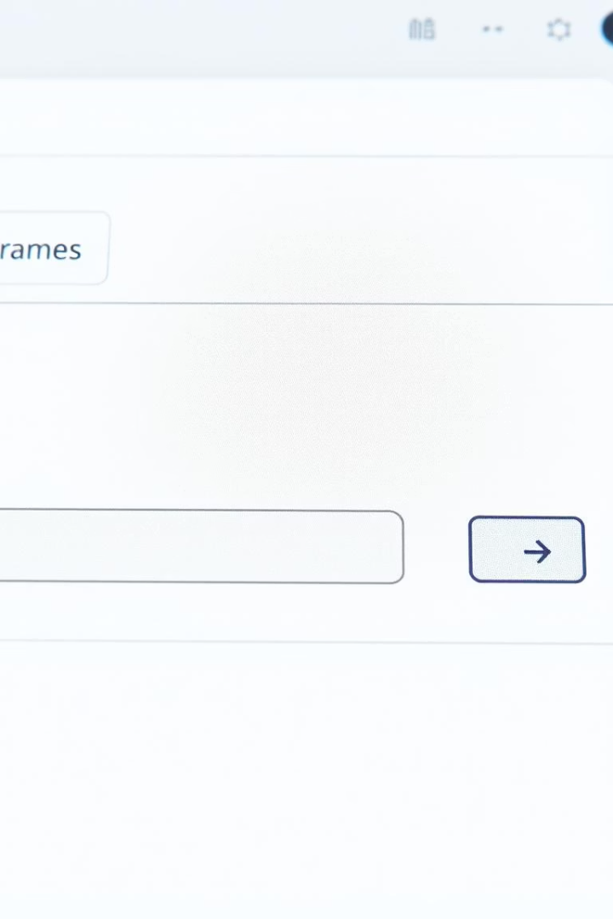
Freymlar Parametrlari va Sozlamalari
Nomi va Chegaralari
Prokrutka va Ko‘rinish
Har bir freymga nom beriladi, chegaralar va boshqa ko‘rsatkichlar belgilanadi.
Freymlarda prokrutka sozlanadi, chegaralarni tasvirlash imkoniyati mavjud.
Mustaqil Tuzilish
Freymlar mustaqil yoki bir-biriga bog‘liq bo‘lishi mumkin.

Slide 10
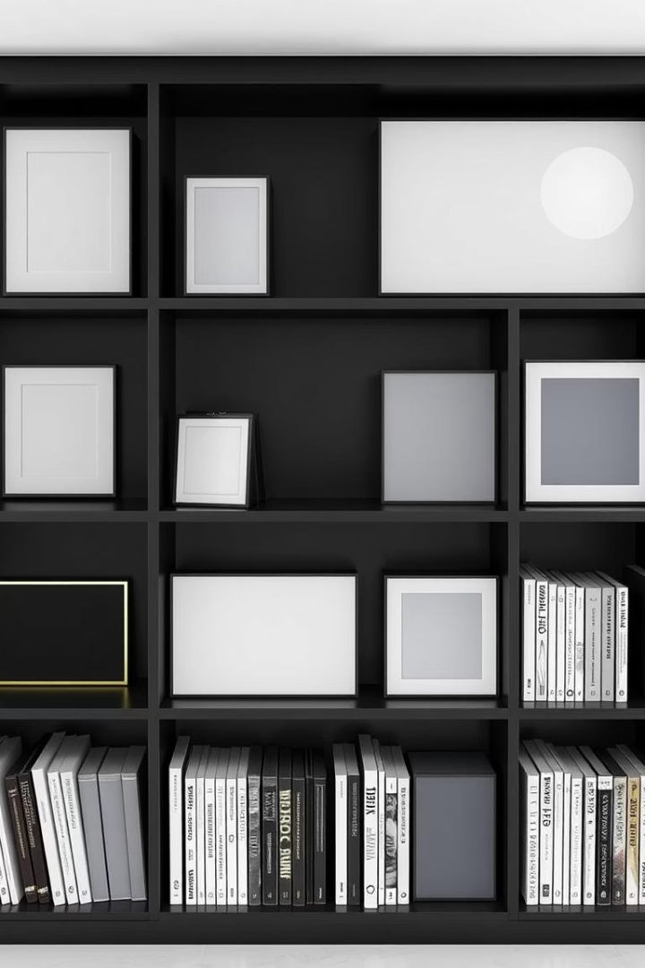
Standart va Moslashtirilgan Freymlar Strukturalari
Standart Variantlar
Foydalanuvchi Tanlovi
Dreamweaver’da turli standart freymlar strukturalari kutubxonasi mavjud.
Foydalanuvchi kutubxonadan istalgan struktura variantini tanlashi mumkin.
Mustaqil Yaratish
Agar mavjud variantlar mos kelmasa, foydalanuvchi o‘ziga mos struktura yaratishi mumkin.

Slide 11
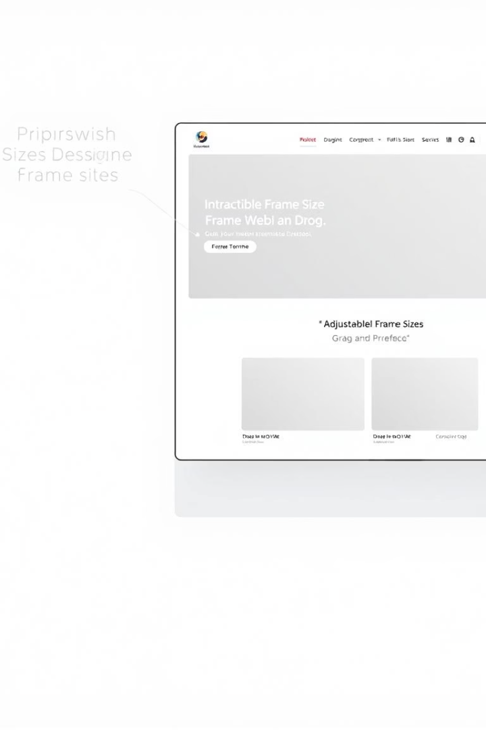



Freymlar Strukturasini Ishlab Chiqish
Struktura Kutubxonasi
Eng kerakli gipermatnli sahifalar uchun variantlar birlashtirilgan.
O‘lchamlarni Ko‘rsatish
Freymlar o‘lchamlarini interfaol tarzda ko‘rish mumkin.
Ichma-ich Joylash
Standart strukturalarni bir-biriga joylashtirish imkoniyati mavjud.

Slide 12




Freymlar Bilan Ishlash: Amaliy Qadamlar
Matn Kursori
Chegaralarni Ko‘rsatish
Sahifaga matn kursorini qo‘yish orqali freymlarga bo‘linish boshlanadi.
1
2
View > Visual Aids > Frame Borders orqali ichki chegaralar ko‘rinadi.
Chegarani Olib Tashlash
Chegaralarni Surish
4
3
Ichki chegarani tashqariga surib olib tashlash mumkin.
Alt tugmasi yordamida chegaralarni gorizontal yoki vertikal surish mumkin.

Slide 13
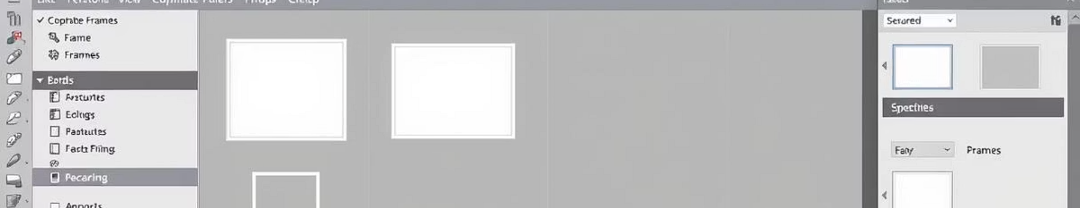
Freymlar Palitrasi: Ko‘rinish va Tahrirlash
1
2
3
Palitrani Ochish
Miniatyura Tasvirlar
Tahrirlash Imkoniyatlari
Window > Frames yoki SHIFT+F2 orqali palitrani ochish mumkin.
Palitrada har bir freymning miniatyura ko‘rinishi va o‘lchamlari aks etadi.
Freymlar ustida oddiy tahrirlash va obyektlar kiritish mumkin.

Slide 14
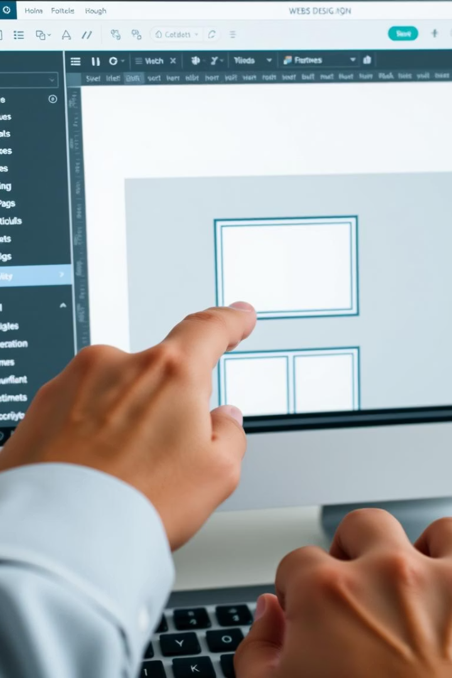



Freymlar Strukturasini Tanlash va Boshqarish
Alohida Bo‘limni Tanlash
ALT tugmasini bosib, sichqoncha bilan kerakli hududni tanlash kifoya.
Butun Struktura Belgilash
Chegara chiziqlari yoki ramkani sichqoncha yordamida bosish orqali amalga oshiriladi.
O‘tish Kombinatsiyalari
ALT+←/→ va ALT+↑/↓ tugmalari yordamida freymlar o‘rtasida harakatlanish mumkin.

Slide 15

Asosiy Xulosalar va Amaliy Tavsiyalar
Struktura Yaratish
Freymlar soni va joylashuvini aniqlang.
Sozlash va Tahrirlash
Parametrlarni belgilang va kerakli o‘zgartirishlarni kiriting.
Palitra va Tanlash
Palitra yordamida ko‘rinishni boshqaring va kerakli bo‘limlarni tanlang.
Amaliyotda Qo‘llash
O‘rganilgan bosqichlarni real loyihalarda sinab ko‘ring.

Slide 16



Dreamweaver’da freymlar va ularning afzalliklari
Tejamkorlik
1
Ma’lumot hajmini kamaytirish va tez yuklash imkoniyati.
Mustaqil qismlar
2
Har bir freym alohida fayllarni yuklashi mumkin.
Doimiy elementlar
3
Navigatsiya tugmalari va logotiplarni ekranda ushlab turish imkoniyati.

Slide 17
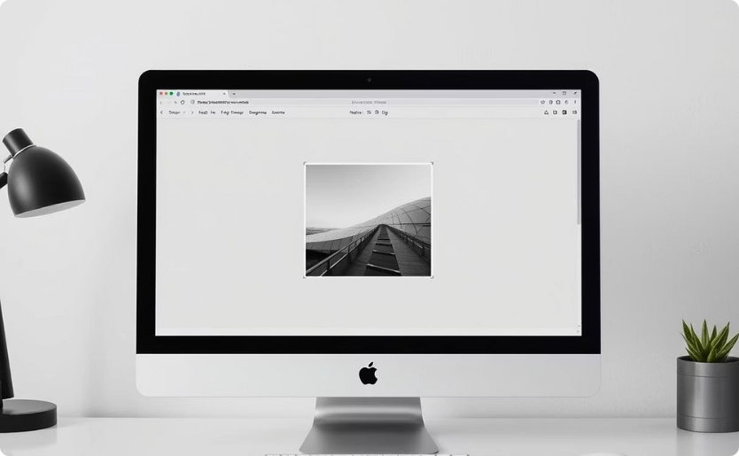
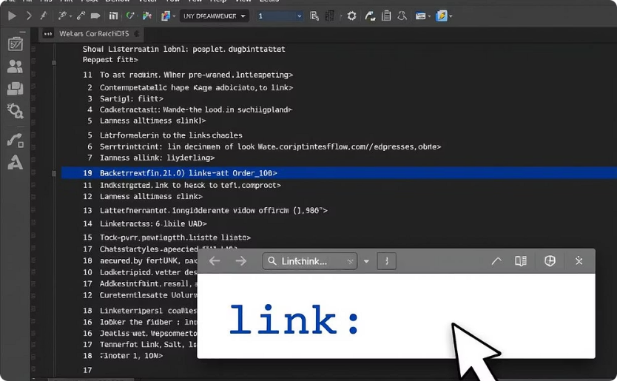
Obyektlar va havolalar bilan ishlash
Rasmlar va obyektlar
Havolalar
Dreamweaver’da rasm, jadval, shakl va boshqa obyektlarni oson qo‘shish mumkin.
Matn va obyektlarga havola qo‘yish, sahifalar o‘rtasida tez navigatsiya qilish imkonini beradi.

